Slide 1


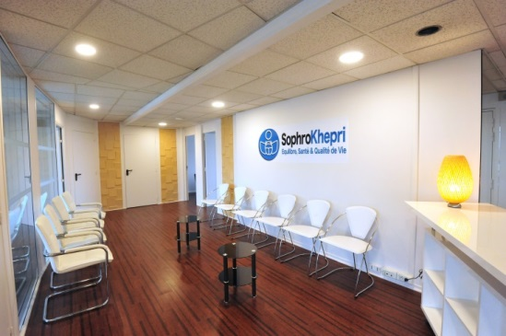

Pour que toutes les médecines agissent ensemble ! ®
Pôle Santé et Mieux-Etre ®
Psychologie - Sophrologie - Thérapies
Précocité intellectuelle
Orientation scolaire & professionnelle
www.sophrokhepri.fr
188 Grande Rue Charles de Gaulle
94130 Nogent-sur-Marne
En face de la gare de Nogent le Perreux
Sur rendez-vous : 09 73 67 35 45 ou contact@sophroKhepri.fr
Du lundi au vendredi : 9h - 19h30
Le samedi : 8h30 - 17h

Slide 2

Sophrokhepri propose plusieurs formules d'accès aux soins : thérapies individuelles ou/et collectives en cabinet
Pour les particuliers
Pour les professionnels
Sophrokhepri est un centre de santé et de mieux-être de pratiques de thérapies alternatives pour les particuliers ainsi que les entreprises. Il offre la possibilité :
2. Aux particuliers, de bénéficier de services d'expert au sein de ce pôle santé et mieux-être multi intervenants en :
Psychologie - Sophrologie - Thérapies brèves - Précocité intellectuelle
Orientation scolaire - Bilan professionnel.
Conseils, Accompagnement et Formations
Gestion de crise
Gestion des Emotions et du Stress
Gestion des risques psychosociaux
Développement personnel
1. Aux thérapeutes, de profiter du centre pour exercer en réservant des espaces de travail, équipés qu’ils pourront utiliser en toute flexibilité sans contrainte et en leur proposant des services pour développer leur activité notamment en leur proposant des comités de co-working.
3. Aux entreprises, proposer un conseil en stratégie sociale, management du changement et communication.
Concrètement, nous aidons les entreprises à construire un management de la santé, en l'intégrant aux projets et aux enjeux de l'entreprise par un accompagnement spécifique auprès :
• des équipes de direction pour accompagner leur dynamique humaine ;
• des équipes des Ressources Humaines, pour proposer des actions de prévention et de communication, leviers d’un bon climat social ;
• des managers pour les orienter vers une posture managériale leur permettent de prévenir les risques psychosociaux au sein des équipes ;
• des collaborateurs pour les aider à mieux se connaître en situation de stress (gestion de conflits, capacité de récupération, vigilance, aptitudes relationnelles).
4. Aux professionnels de santé, de se former en développement personnel pour exercer son métier sans s’épuiser et sans stress pour améliorer la relation avec leurs malades et apprendre à savoir préserver son équilibre psychique dans le cadre de la relation aidants/ malades.

